Slide 1

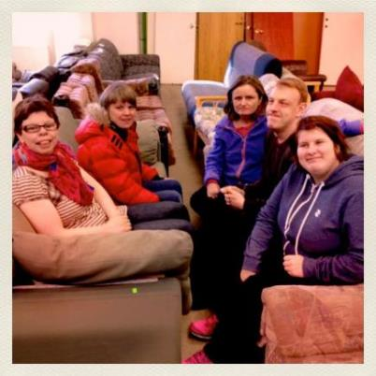
GÆS( Get- ætla- skal)
Góð GÆS gulli betri
Notes:
Nú er komið að Glærusýningunni.. Hvert okkar ætlar að segja aðeins frá sér og GÆS

Slide 2
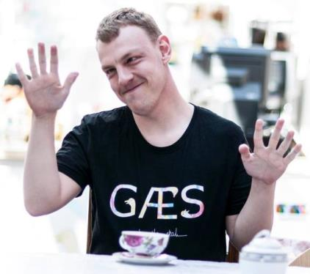
Gísla-gott
Skemmtilegast að afgreiða og tala við fólkið.
Vaskaði upp
Valdi tónlistina fyrir GÆS
Notes:
Ég heiti Gísli og minn kaffidrykkur á GÆS heitir GÍSLA-GOTT
Mér fannst skemmtilegast að afgreiða og tala við fólkið.
Svo var ég að vaska upp, og velja tónlistina fyrir GÆS - það fannst mér fínt.
Gísli ef þú vilt segja eitthvað meira endilega gerðu það..

Slide 3
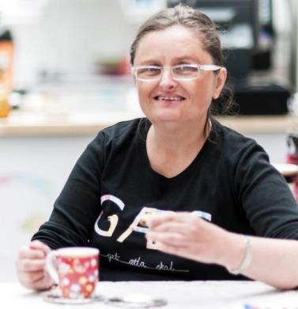
Maríu-spari
Samningur Sameinuðu Þjóðanna um réttindi fatlaðs fólks er mikilvægur fyrir GÆS
Afgreiddi á GÆS, fór í bankann og bar ábyrgð á fjármálunum
Vona að GÆS haldi áfram og að yfirvöld sýni GÆS virðingu og styðji við bakið á verkefninu á þann hátt sem eigendur GÆSar vilja
Notes:
Eg heiti María og minn kaffidrykkur heitir Maríu-spari
Mér finnst mikilvægt að farið sé eftir samningi Sameinuðu Þjóðanna um réttindi fatlaðs fólks, en það er eitt af markmiðum GÆSar
Ég var að afgreiða á GÆS, fór í bankann og bar ábyrgð á fjármálunum
Ég vona að GÆS haldi áfram og að yfirvöld sýni GÆS virðingu og styðji við bakið á verkefninu á þann hátt sem eigendur GÆSar vilja

Slide 4
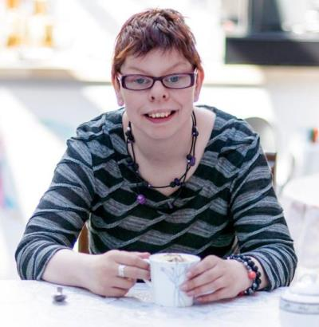
Steinunnar-yndi
Mér fannst skemmtilegast að hitta fólk og taka á móti fólki á GÆS- í því er ég góð í.
Ég hef látið stóran draum rætast og vil halda áfram
Það er mikilvægt að virðing sé borin fyrir því sem maður er að gera
Vonandi fara hlutirnir að gerast fyrir GÆS og okkur
Notes:
Ég heiti Steinunn og minn kaffidrykkur heitir Steinunnar-yndi
Mér fannst skemmtilegast að hitta fólk , taka á móti fólki á GÆS- í því er ég góð í.
Ég hef látið stóran draum rætast og vil halda áfram með GÆS
Það er mikilvægt að virðing sé borin fyrir því sem maður er að gera
Vonandi fara hlutirnir að gerast fyrir GÆS og okkur

Slide 5
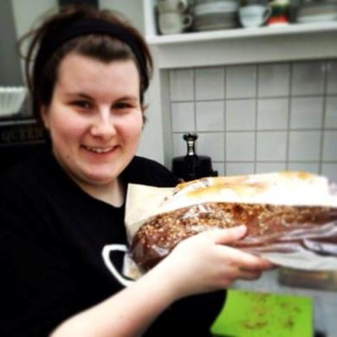
Láru- yndi
Mér fannst vinnan á GÆS mikilvæg
Gaman að fá að prófa að reka sitt eigið fyrirtæki
Vonandi getum við haldið áfram með það í framtíðinni
Mér fannst skemmtilegast að afgreiða og tala við viðskiptavinina
Notes:
Ég heiti Lára og minn kaffidrykkur heitir- Láru Yndi
Mér fannst vinnan á GÆS mikilvæg og gaman að fá að prófa eitthvað nýtt, já að prófa að reka sitt eigið fyrirtæki
Vonandi getum við haldið áfram með það í framtíðinni
Mér fannst skemmtilegast að afgreiða og tala við viðskiptavinina

Slide 6
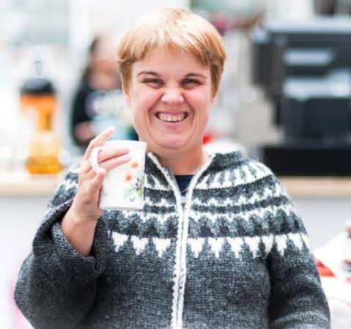
Unnar-Ilmur
Að hafa nóg að gera er mikilvægt fyrir mig
Mér fannst ég virkja hæfileika mína á margan hátt- var góð í að afgreiða og virk í uppvaskinu.
Það er líka mikilvægt að hafa tengst hópnum, þetta er svo góður hópur.
Ég vona að GÆS verði minn framtíðarvinnustaður.
Notes:
Ég heiti Unnur og minn kaffidrykkur heitir Unnar-ILMUR
Að hafa nóg að gera er mikilvægt fyrir mig
Mér fannst ég virkja hæfileika mína á margan hátt- var góð í að afgreiða og virk í uppvaskinu.
Það er líka mikilvægt að hafa tengst hópnum, þetta er svo góður hópur.
Ég vona að GÆS verði minn framtíðarvinnustaður.

Slide 7
Góð gæs gulli betri
GÆS er sprottin úr grasrót fatlaðs fólks sem bjó til sín eigin atvinnutækifæri
Allir fjölmiðlar hafa viljað fjalla um verkefnið þegar vel gekk
GÆS hefur fengið verðlaun fyrir sitt frumkvöðlastarf
GÆS hefur verið fengin til að flytja fjölda erinda um verkefnið
Í þessu ljósi má spyrja hvers vegna að Reykjavíkurborg hafi ekki sýnt meiri vilja til þess að styðja áfram við verkefnið.
Hvetjum yfirvöld til að ,,grípa gæsina á meðan að hún gefst” og styðja við verkefnið svo það geti haldið áfram
Notes:
GÆS er sprottin úr grasrót fatlaðs fólks sem bjó til sín eigin atvinnutækifæri ( Gísli)
Allir fjölmiðlar hafa viljað fjalla um verkefnið þegar vel gekk( Unnur)
GÆS hefur fengið verðlaun fyrir sitt frumkvöðlastarf (Steinunn)
GÆS hefur verið fengin til að flytja fjölda erinda um verkefnið( Lára)
Í þessu ljósi er merkilegt að Reykjavíkurborg hafi ekki sýnt meiri vilja til þess að styðja við verkefnið áfram. Hver ætli sé ástæðan fyrir því? ( María)
Við viljum því hvetja yfirvöld til að grípa gæsina á meðan að hún gefst og styðja við verkefnið svo það geti haldið áfram. ( María)

Slide 8
Takk fyrir okkur

